Slide 1

Вдосконалення інклюзивного інформаційного простору: впровадження чат-ботів в роботу академічних бібліотек
Шевчук Олександр
Салтикова Анастасія

Slide 2

В Україні чат-боти створені на базі :
Бібліотека Національної музичної академії України.
Бібліотека ім. Г. І. Денисенка КПІ ім. Ігоря Сікорського.

Slide 3
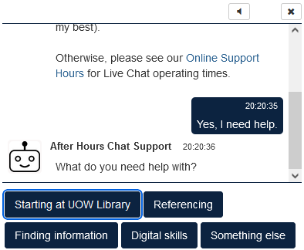
Простий чат-бот бібліотеки Університету Вуллонгонга

Slide 4

"Відкриті" чат-боти
Програмне забезпечення з відкритим кодом для створення чат-бота:
Tock
Botonic

Slide 5
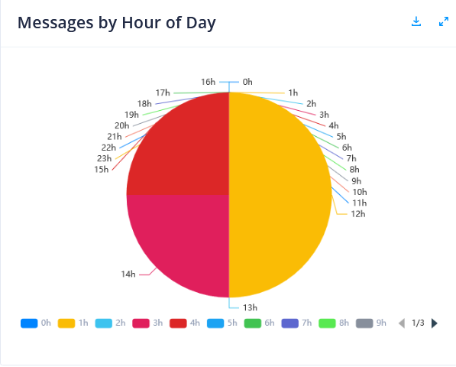
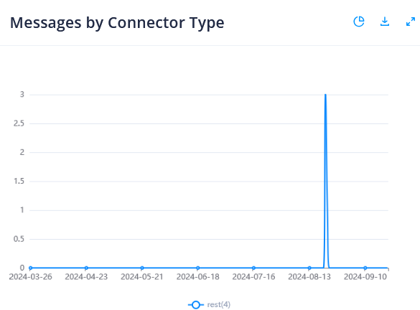
Представлення статистичних даних у Tock

Slide 6

Приклади комерційних чат-ботів
Botpress
Chatling

Slide 7
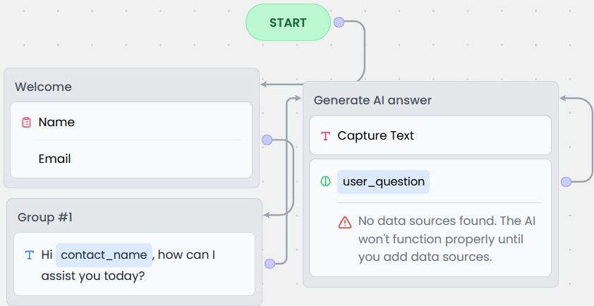
Конструктор чат-бота

Slide 8
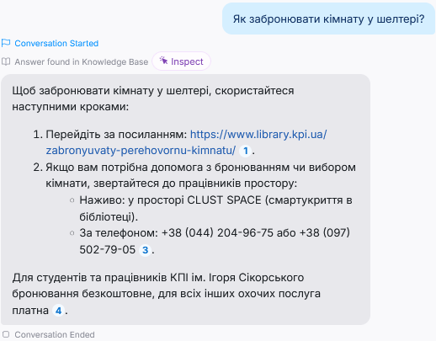
Приклад відповіді чат-бота

Slide 9
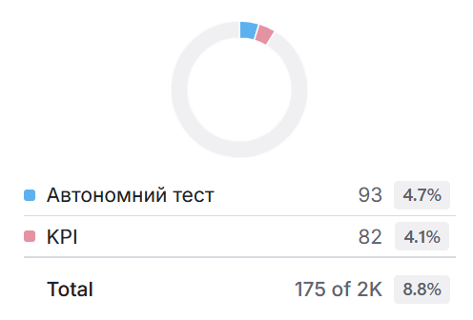
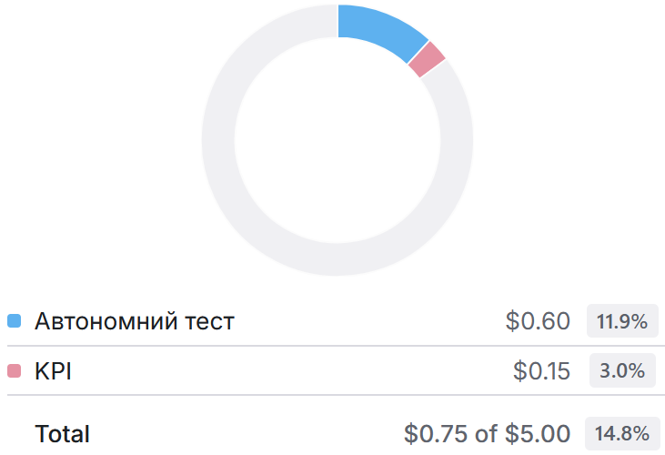
Приблизні витрати на чат-бот

Slide 10
Програмне забезпечення
З відкритим кодом:
Комерційне:
Безкоштовне
Гнучке налаштування
Потреба у додатковому матеріально-технічному забезпеченні
Потреба у залученні ІТ фахівців
Умовно просте у навчанні, розгортанні та інтеграції зі сторонніми сервісами
Мінімальна залежність від матеріально-технічному забезпечення бібліотеки
Необхідність щомісячних платежів(~15$)

Slide 11
ДЯКУЄМО ЗА УВАГУ!​
​

